Slide 1

Государственное бюджетное учреждение социального обслуживания населения
Свердловской области «Комплексный центр социального обслуживания населения города Каменска – Уральского»
Система контроля качества оказания социальных услуг участковыми специалистами.

Slide 2
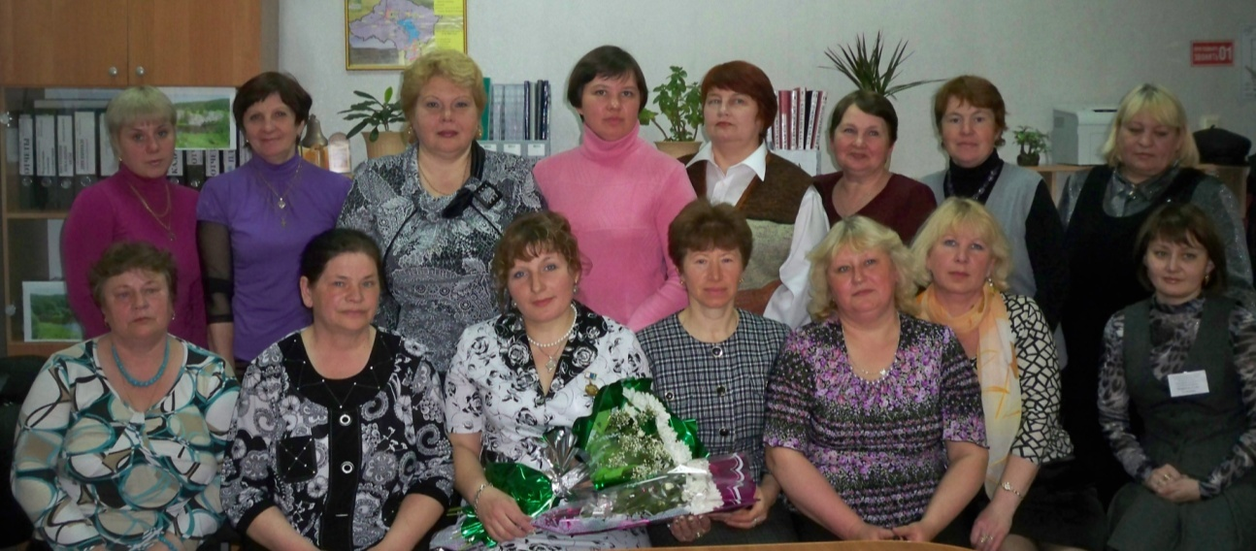
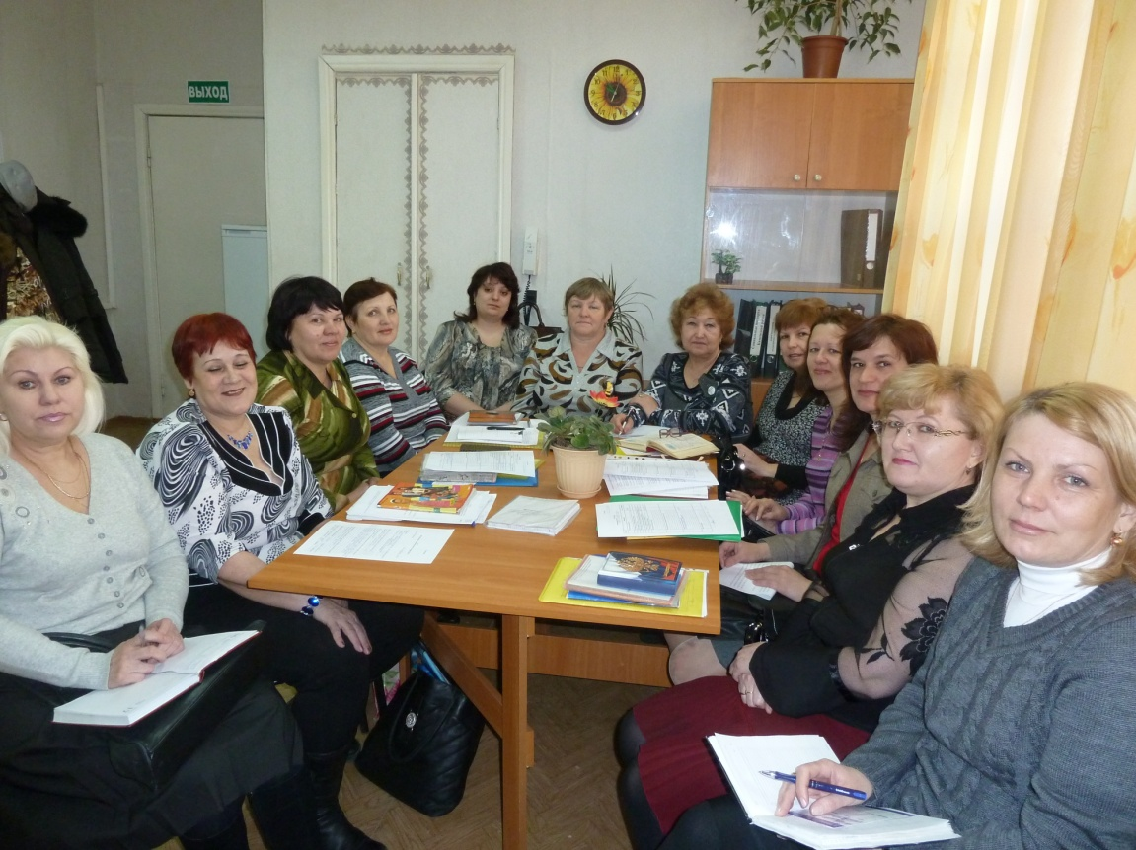
Участковая социальная служба
Каменский район - 14 участковых
специалистов
Город – 12участковых
специалистов

Slide 3

Нормативно-правовая документация:
Положение об участковой службе.
Должностные инструкции.
Федеральная и региональная нормативно-правовая документация.
Социальный паспорт участка
Развёрнутая инфраструктура участка.
Социальная карта.
Банк данных.

Slide 4
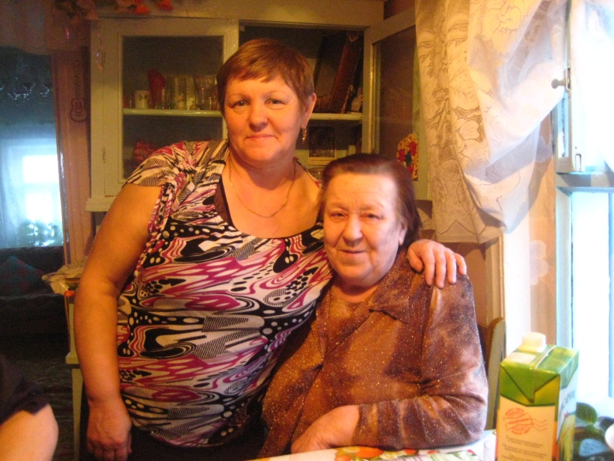
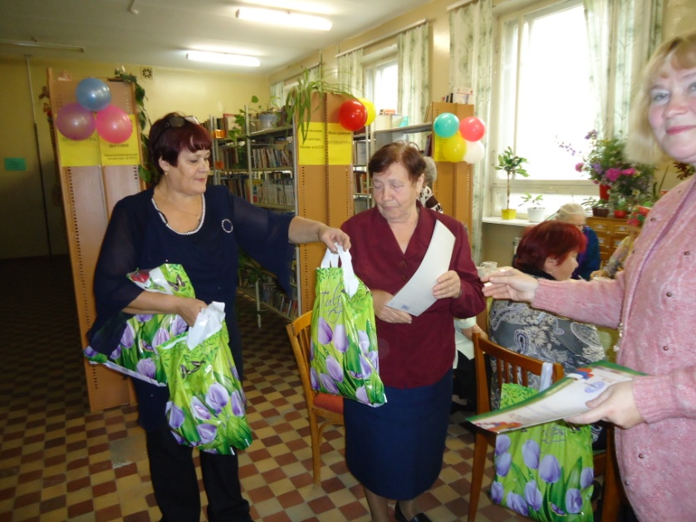
Услуги оказываются на основании Национальных стандартов Российской Федерации:
ГОСТР 52496-2005 «Социальное обслуживание населения. Система качества учреждений социального обслуживания».
ГОСТР 52496-2005 «Социальное обслуживание населения контроль качества социальных услуг».
ГОСТР 52142-2003 «Социальное обслуживание населения качество социальных услуг».

Slide 5

Мониторинг результативности работы структурных подразделений.
Методические рекомендации по составлению локальных документов ГБУ «КЦСОН г.Каменска-Уральского»
Перечень услуг, предоставляемых гражданам, в отделениях участковой социальной службы города и Каменского района.
Методические рекомендации по занесению информации в компьютерную базу данных на клиентов, получающих услуги в ГБУ «КЦСОН г.Каменска-Уральского».
«Программа мониторинга результативности работы отделений»

Slide 6
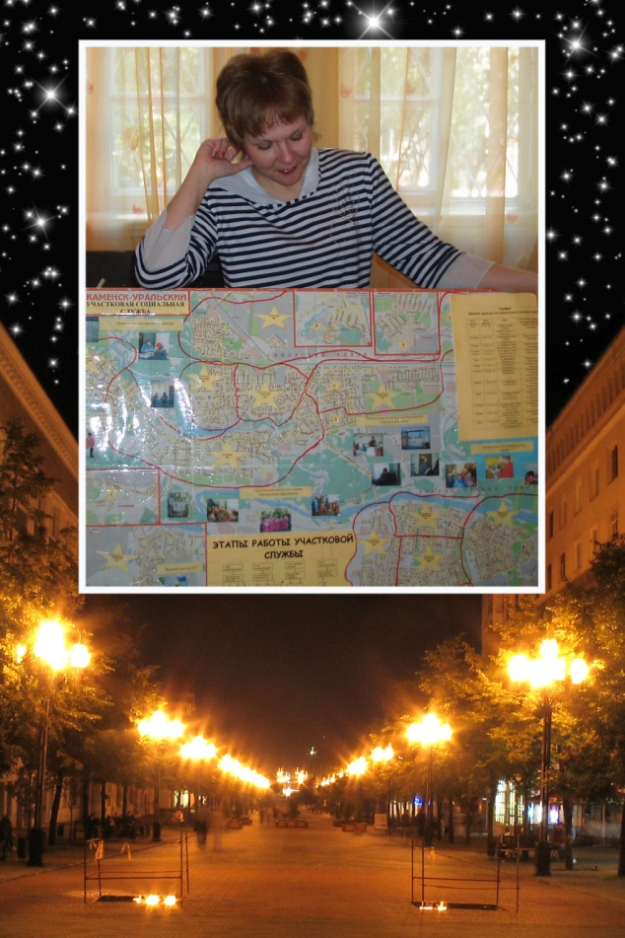
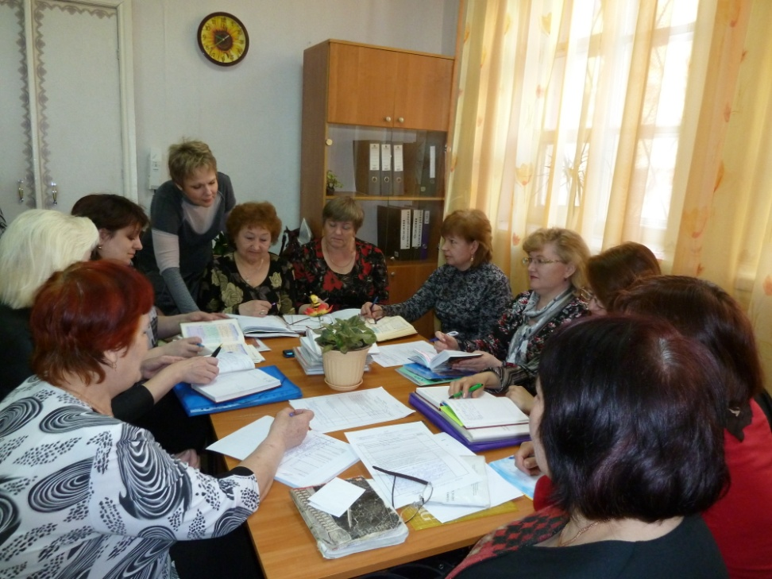
Контроль над качеством работы специалиста по социальной работе заведующей отделением.
1.Проведение оперативных совещаний со специалистами отделения.
2. Текущая проверка документации специалиста по социальной работе.
3. Выход на социальные участки.
4. Оформление акта по контролю качества оказываемых услуг специалиста по социальной работе.

Slide 7
Внедряется программы школы становления профессионального мастерства «Ступени роста», «Стажёр».
Улучшения качества предоставляемых социальны услуг, развитие новых форм социального обслуживания.
Аттестация специалистов отделения.

Slide 8


